Slide 1


Slide 2


Slide 3

LÀM THẾ NÀO ĐỂ ƯỚC MƠ VÀ THU NHẬP CỦA BẠN ĐƯỢC CÂN BẰNG

Slide 4

Phương Pháp 1: HẠ ƯỚC MƠ XUỐNG

Slide 5

Phương Pháp 2: TĂNG THU NHẬP $$$$$$$$$

Slide 6


Slide 7


Slide 8


Slide 9
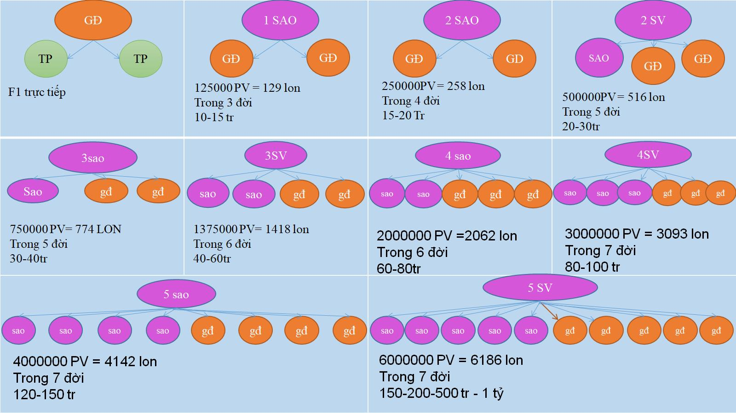

Slide 10


